Slide 1
Жевательный и сосательный табак
Подготовила студентка 29 СД
Клёнц Марина

Slide 2
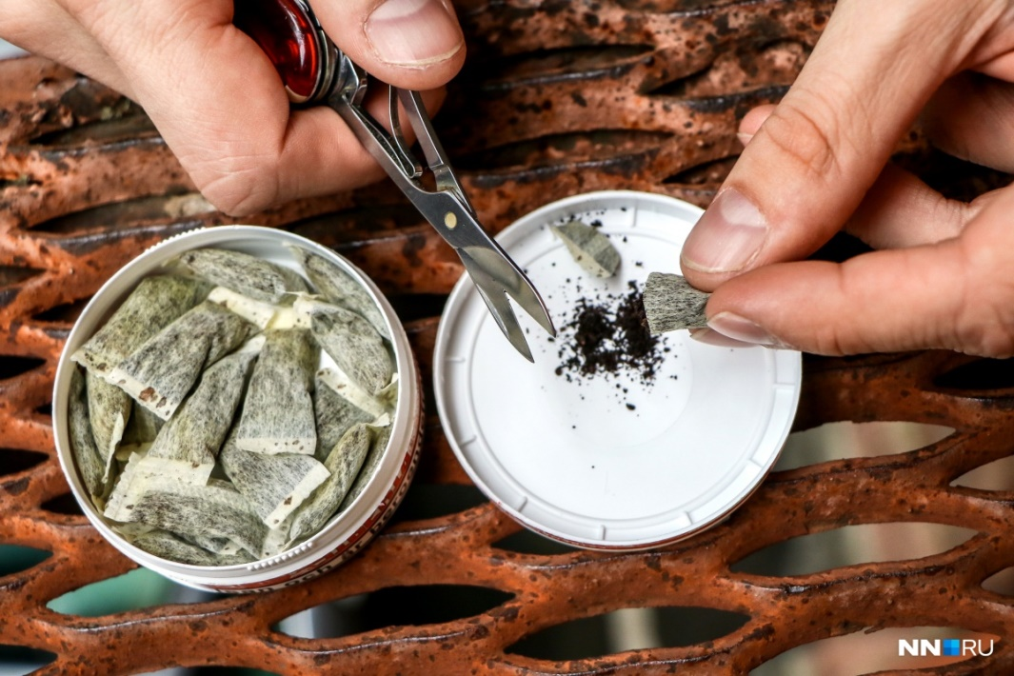
Жевательный табак (снюс)
Жевательным называется бездымный цельнолистовой табак, содержащий соли, увлажнители и ароматизаторы. Он закладывается за щеку или губу и жуется, в результате чего быстро впитывается в слизистые оболочки и попадает в кровь.
Снюс обычно приравнивают к жевательному табаку, но это скорее его популярная разновидность. Он выглядит как измельченная пудра, поэтому его правильнее назвать сосательным.
В отличие от содержимого сигарет, жевательный табак содержит меньше вредных примесей, в том числе нитрозаминов.
Соль усиливает вкус и консервирует продукт, за счет чего продлевается его срок годности.
Увлажнители(зачастую вода) защищают снюс от высыхания.

Slide 3
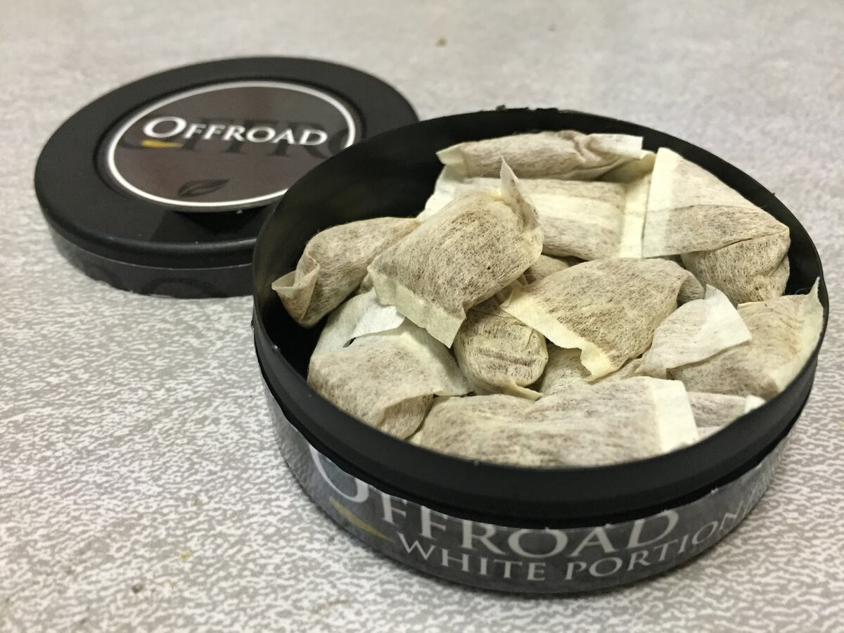
Если при курении никотин из табака проникает в организм с дымом, то при жевании или рассасывании — через слюну, с которой быстро всасывается в слизистые и кровь.
Когда никотин поступает в организм, человек ощущает расслабление, как и в результате курения. Одни жуют табак, чтобы бороться со стрессом и депрессиями, другие — для улучшения аппетита. За счет различных добавок слюна после снюса становится вкусной, и для усиления эффекта ее глотают.
Однако, если человек выбрал табак с высоким содержанием никотина, после проглатывания слюны он почувствует симптомы отравления:
головокружение;
тошноту;
рвотные позывы.
Поэтому в арсенале человека, употребляющего снюс, есть специальная плевательница. В нее сплевывают слюну, которую нельзя проглатывать.

Slide 4
Вред и последствия
Исследователи утверждают, что жевательный табак провоцирует развитие ряда заболеваний:
болезней носоглотки;
рака желудка, простаты, кишечника;
потери чувствительности вкусовых рецепторов;
нарушений аппетита;
сердечных патологий:
гипертонии;
заболеваний зубов и десен;
атрофии мышц;
Вызывает синдром отмены и никотиновую ломку при попытке бросить
Дело в том, что в жевательном табаке, как и в курительном, содержатся вредные вещества в высокой концентрации:
Никотин, канцерогены, соль и сахар.
Одна порция снюса содержит в 5 раз больше никотина, чем сигарета. Поэтому у людей, потребляющих жевательный табак, быстрее развивается привыкание, причем одновременно и физическое, и психологическое.
Многие производители сейчас выпускают снюс с низким содержанием никотина. Думая, что он абсолютно безвреден, его часто начинают пробовать подростки, чтобы испытать новые ощущения или казаться более взрослым и солидным в глазах сверстников.

Slide 5
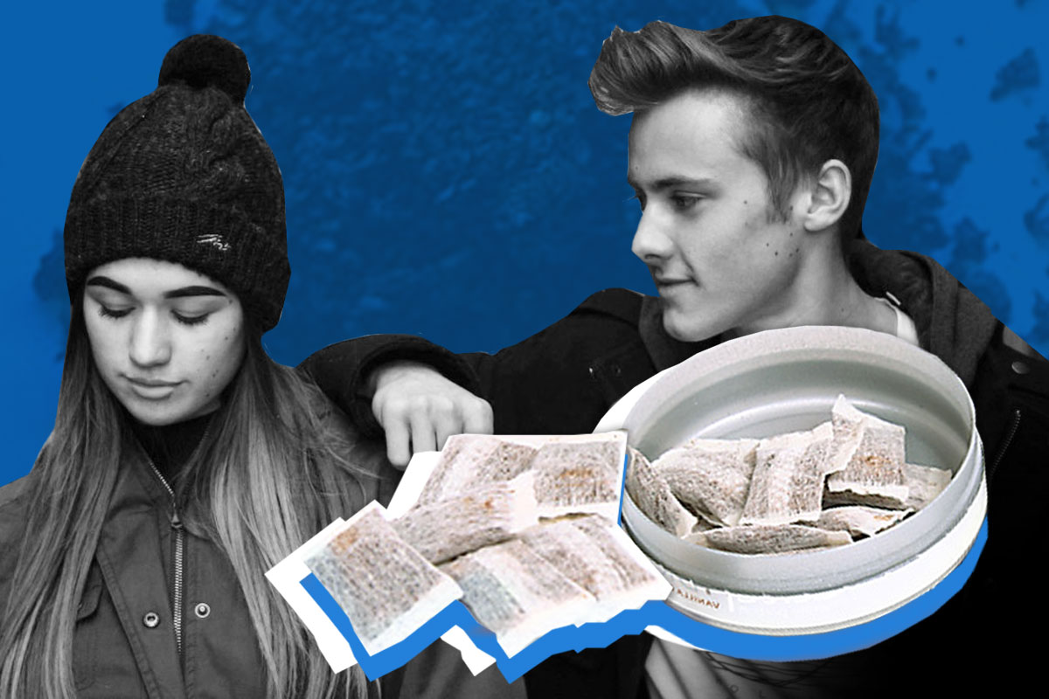
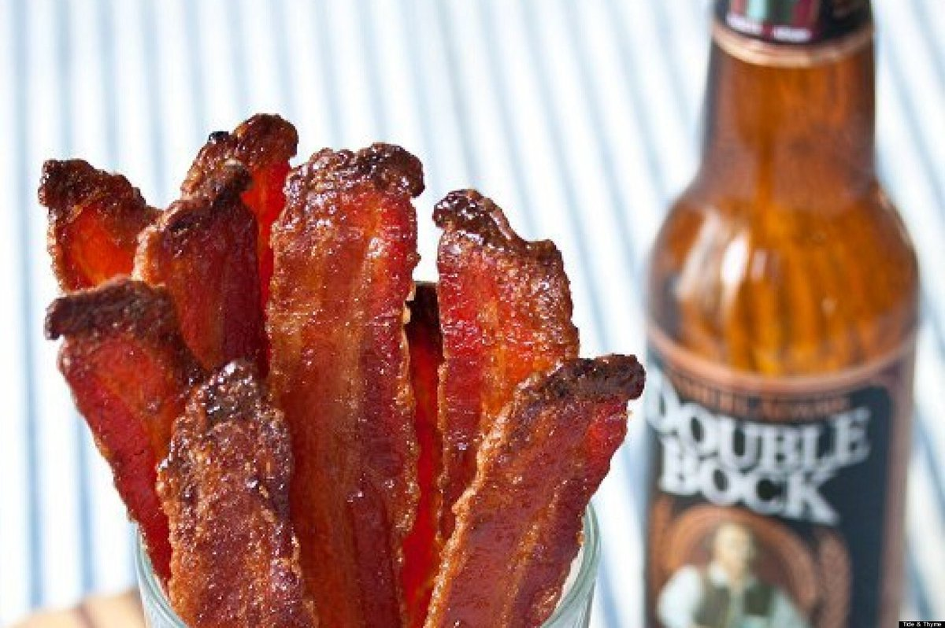
Синдром отмены
Сопровождается неприятными симптомами и последствиями:
агрессивность;
плохое настроение;
депрессия;
сильный стресс;
расстройства пищеварения;
нарушения ночного сна.
Кроме того, в составе снюса присутствует так же и 28 канцерогенов (никель, радиоактивный полониум-210, нитрозамины), даже в малых дозах провоцирующие развитие раковых опухолей, а в жевательном табаке их содержание превышает все допустимые нормы.
Научно установлено, что в снюсе в 100 раз больше канцерогенов, чем в пиве и беконе — мягко говоря, не самых полезных продуктах.

Slide 6
По информации онкологического общества США, у потребителей жевательного табака в 50 раз чаще выявляется рак десен, щек, внутренней поверхности губ. Клетки тканей в этих областях пытаются создать барьер, который бы препятствовал дальнейшему распространению снюса, однако из-за воздействия канцерогенов здоровые клетки трансформируются в раковые.
После всасывания в слизистые канцерогены из жевательного табака попадают в кровь, с которой разносятся по всему телу. Поэтому онкологический процесс может возникнуть не только в ротовой полости, но и в любой другой части организма. Чаще всего страдают желудок, кишечник, а у мужчин — еще и простата.
Повышенное содержание соли в снюсе может спровоцировать скачок АД. Это создает риски возникновения болезней сердца и сосудов, а также гипертонии.
Высокая концентрация сахара в жевательном табаке приводит к стоматологическим болезням.
Человек теряет аппетит или же приобретает нездоровые пристрастия в еде, в результате чего у него нарушается пищеварение.

Slide 7
Спасибо за внимание

